Slide 1

밑바닥부터 시작하는 딥러닝2
Deep Learning From Scratch 2
Chapter 2~5 스터디리뷰
석사과정 이승건

Slide 2
Chap2. 자연어와 단어의 분산 표현
시소러스
통계 기반 기법
분포가설과 분산표현
동시발생 행렬
통계 기반 기법 개선하기
2

Slide 3
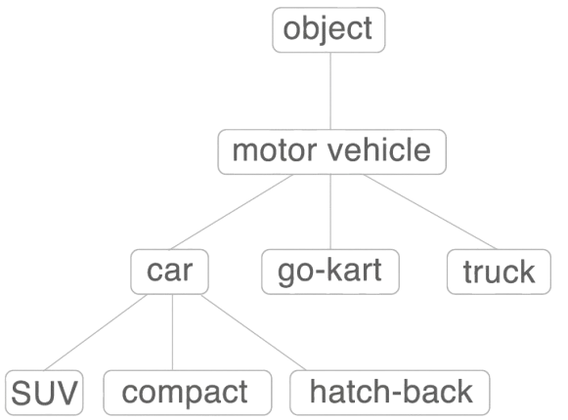
Chap2. 자연어와 단어의 분산 표현 - 시소러스
NLP
Natural Language Processing
단어의 의미를 파악하는 3가지 표현 기법
시소러스
통계 기반 기법
추론 기반 기법(word2vec)
시소러스(WordNet)
- 동의어, 유의어 사전
- NLP에서는 구체적인 관계까지 정의
단점
- 수작업으로 인한 높은 인적 비용 발생
- 유의어 의미의 차이 표현 불가
3

Slide 4
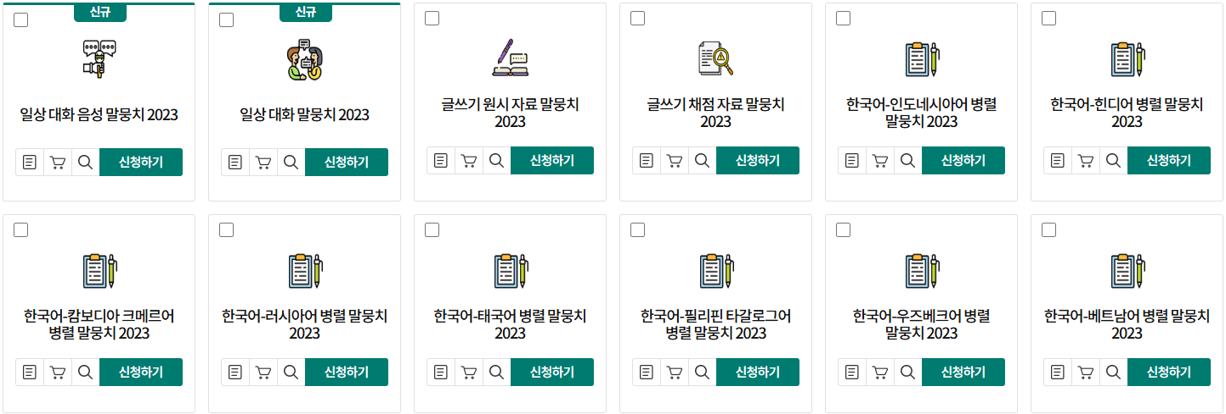
Chap2. 자연어와 단어의 분산 표현 – 통계 기반 기법
시소러스
통계 기반 기법
추론 기반 기법(word2vec)
말뭉치(corpus)
- 다량의 텍스트 데이터
- 연구, 애플리케이션 개발 등의 목적
국립국어원, 모두의 말뭉치 https://korean.go.kr/
4

Slide 5
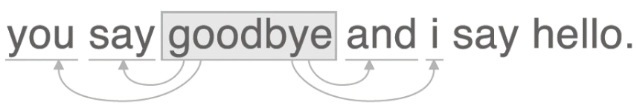
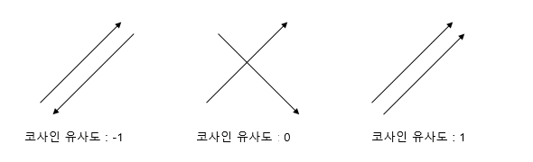
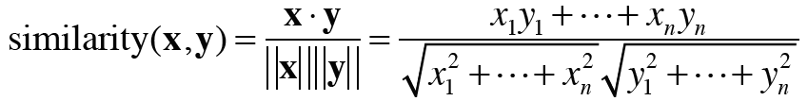
Chap2. 자연어와 단어의 분산 표현 – 분포가설과 분산표현
시소러스
통계 기반 기법
추론 기반 기법(word2vec)
분포 가설
단어의 의미는 주변 단어에 의해 형성
target “goodbye”는 contexts로부터 형성
window size = 2
분산 표현
분포 가설을 바탕으로 단어를 특정 차원의 고정 길이의 밀집 벡터로 나타냄
- 두 단어 벡터의 유사도는 코사인 유사도를 통해 나타냄 - 코사인 유사도는 두 벡터의 내적을 L2 Norm으로 나눈 값
5
Notes:
코사인 거리[0,1] = (1 – 코사인 유사도) , 각을 계산. 작을수록 가까움
유클리드 거리 = 두 점 사이의 직선거리를 계산. 작을수록 가까움
언제 코사인, 언제 유클리드를 쓰냐? Scale이 커지면 코사인을 추천한다.

Slide 6
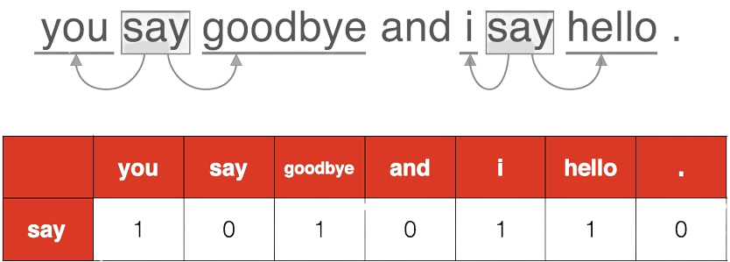
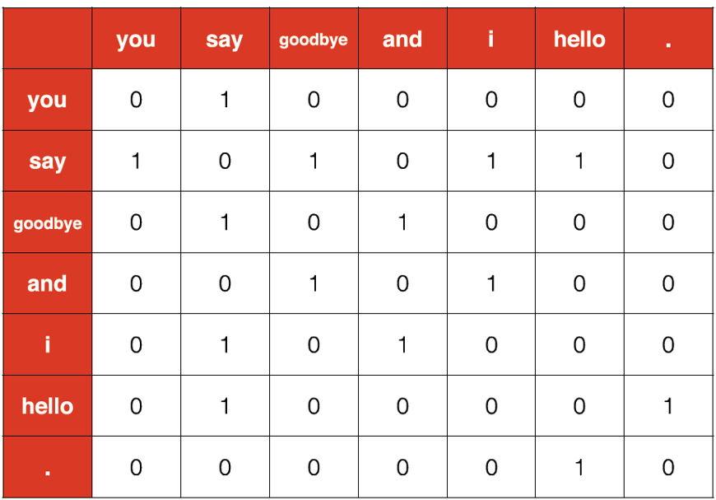
Chap2. 자연어와 단어의 분산 표현 – 동시발생 행렬
시소러스
통계 기반 기법
추론 기반 기법(word2vec)
통계 기반 기법
분포 가설을 바탕으로 특정 단어 근처에 다른 단어들의 등장횟수를 통해 의미를 파악하는 기법
“say”는 벡터 [1,0,1,0,1,1,0]으로 표현
동시발생 행렬
통계 기반 기법을 슬라이딩 윈도우를 통해 말뭉치에 대해 표현한 것을 행렬화
각 행은 벡터를 의미
6

Slide 7
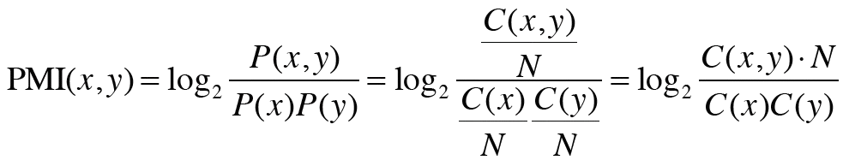
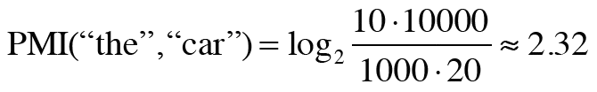
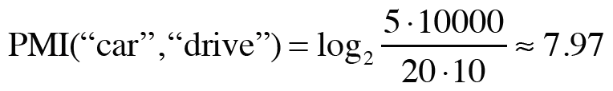
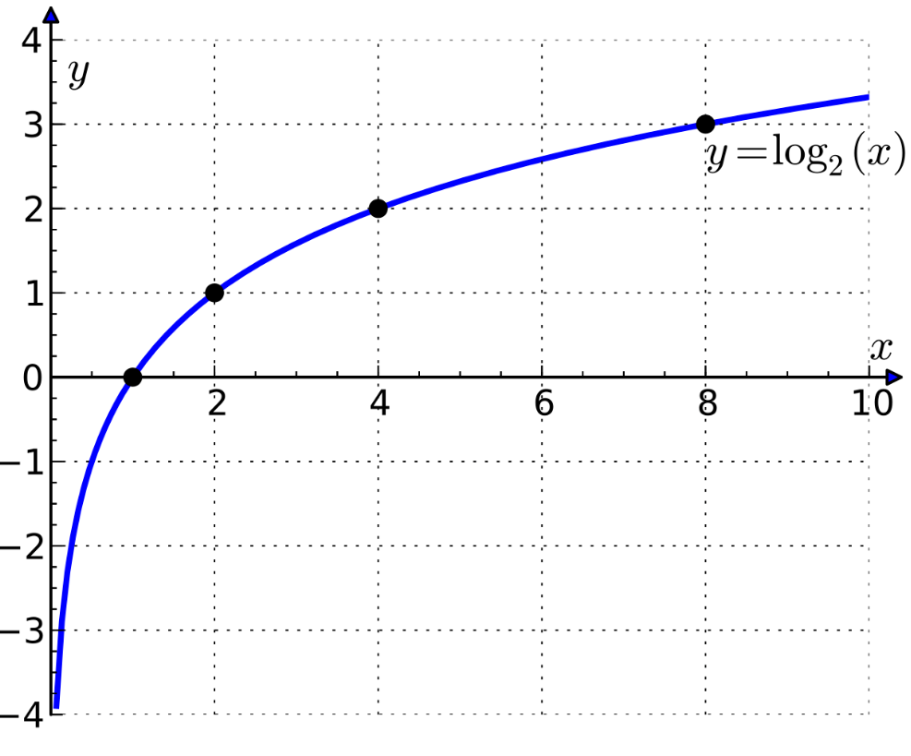

Chap2. 자연어와 단어의 분산 표현 – 통계 기반 기법 개선 1 PMI, PPMI
시소러스
통계 기반 기법
추론 기반 기법(word2vec)
점별 상호정보량(PointWise Mutual Information, PMI)
- “the”와 “car”의 동시발생 횟수 > “car”와 “drive”의 동시발생 횟수 일 경우 “the”와 “car”의 관련성이 더 크다?
N = 10,000(말뭉치 단어 수)
“the” 1,000회 “car” 20회 “drive” 10회 등장
“the”와 “car”의 동시발생 10회, “car”와 “drive”의 동시발생 5회
- 두 단어 사이의 관련성을 계량화하는 단위 - 동시발생 행렬을 PMI 행렬로 변환
- 동시발생 횟수 관점과 PMI 관점에서 관련성 결과값이 다르다.
양의 상호정보량(Positive PMI, PPMI)
- PMI에서 두 단어의 동시발생 횟수가 0일경우 log0 = -inf 인 문제를 개선
7

Slide 8
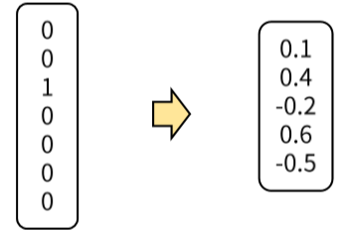

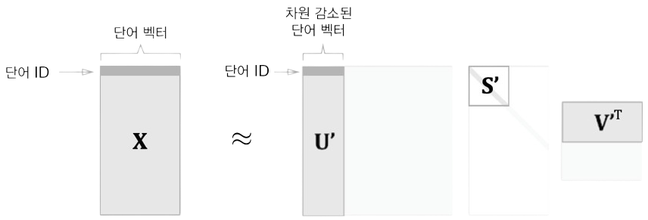
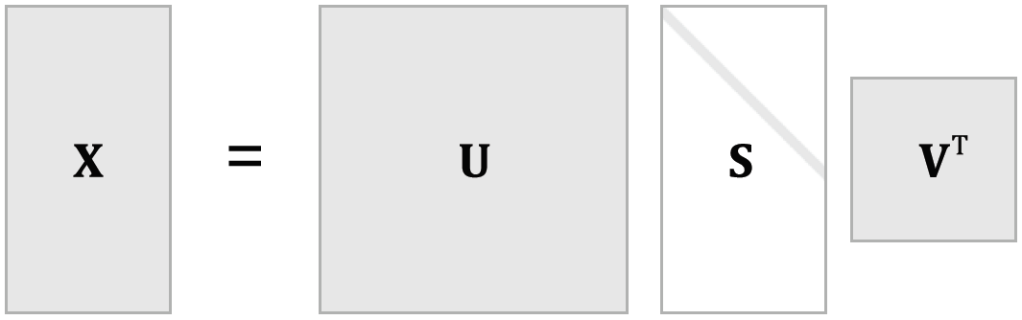
Chap2. 자연어와 단어의 분산 표현 – 통계 기반 기법 개선 2, 차원 감소
시소러스
통계 기반 기법
추론 기반 기법(word2vec)
차원 감소(dimensionality reduction)
- 중요한 정보를 최대한 유지하며 벡터의 차원을 줄이는 방법
- 희소 벡터를 밀집벡터로 변환
특잇값 분해(Singular Value Decomposition, SVD), O(n^3)
- 임의의 행렬 X를 세 행렬의 곱으로 분해 - S의 대각성분은 특잇값이 큰 순서대로 나열 - 행렬 U에서 특잇값이 작은 열을 깎아 차원 감소
U,V 직교행렬
S 대각행렬
Truncated SVD
- 처음부터 지정한 몇개의 특잇값만 보존하여 계산량과 차원을 효율적으로 줄이는 방법
8

Slide 9
Chap3. Word2vec
추론 기반 기법 등장 배경
추론 기반 기법과 신경망
CBoW
skip-gram
통계 기반 vs. 추론 기반
9

Slide 10
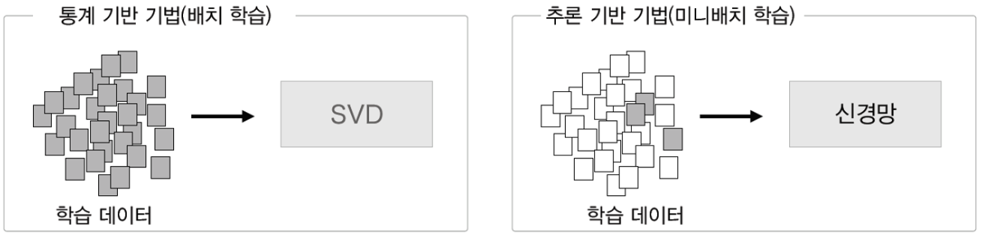
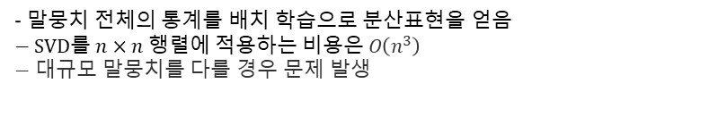
Chap3. word2vec – 추론 기반 기법 등장 배경
시소러스
통계 기반 기법
추론 기반 기법(word2vec)
통계 기반 기법의 문제점
- 말뭉치 전체의 통계를 배치 학습으로 분산표현을 얻음 $$− SVD를 n×n 행렬에 적용하는 비용은 O\left(n^{3}\right)$$ $−$ 대규모 말뭉치를 다를 경우 문제 발생
추론 기반 기법
- 분포 가설을 바탕으로 단어를 벡터로 표현 - 미니 배치학습을 통해 분산표현을 얻음 - 대표적인 모델 word2vec의 CBoW, skip-gram
10

Slide 11
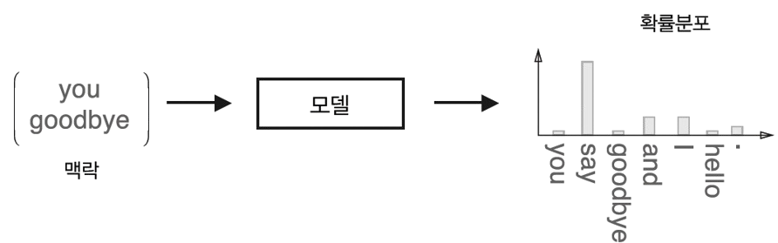
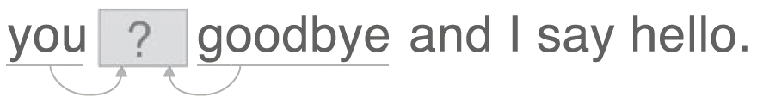
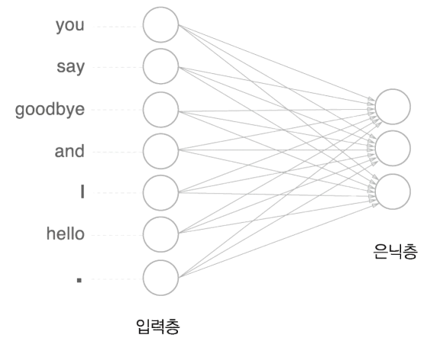
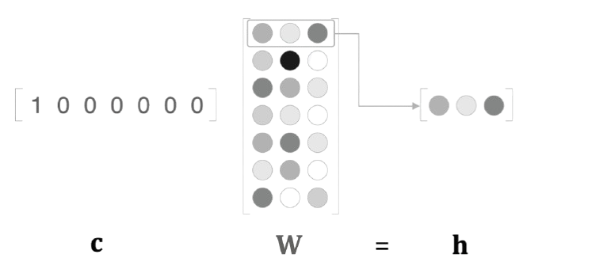
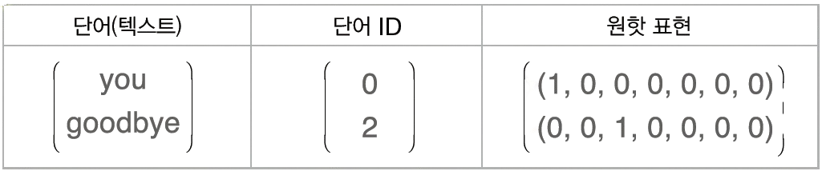
Chap3. word2vec – 추론 기반 기법과 신경망
시소러스
통계 기반 기법
추론 기반 기법(word2vec)
추론 기반 기법
- contexts가 주어졌을 때 target을 추론하는 기법
- 미니 배치를 통한 학습
신경망에서의 단어 처리
- 슬라이딩 윈도우를 통해 단어를 index와 원핫 표현(고정 길이 벡터)로 변환
11

Slide 12
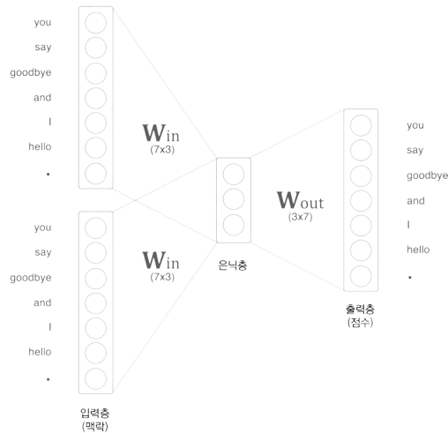
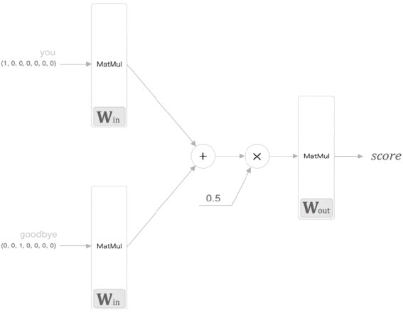
Chap3. word2vec - CBoW
시소러스
통계 기반 기법
추론 기반 기법(word2vec)
CBoW(Continuous Bag-of-Words)
12
Notes:
CBoW에서 은닉층을 하나만 두는 이유
연산 효율성. 대량의 텍스트 데이터를 빠르게 학습하는 것이 목표(단어간 의미적 유사도?)
분산 표현이 목적: 단어를 고차원 벡터로 바꾸는 것이 목표이기 때문에 비선형성이 필요하지 않음
CBoW는 선형 변환만 사용하여 단어 임베딩을 학습함. 비선형 활성화함수(ReLU,Sigmoid)를 사용하면 오히려 의미적 해석이 어려워질 수 있음

Slide 13
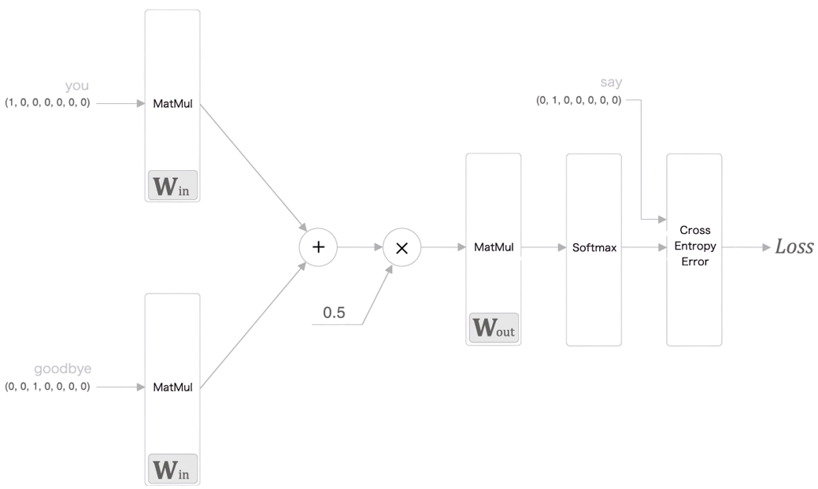
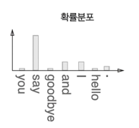
Chap3. word2vec - CBoW
시소러스
통계 기반 기법
추론 기반 기법(word2vec)
CBoW(Continuous Bag-of-Words)
Softmax함수를 통해 score를 확률로 변환
13

Slide 14
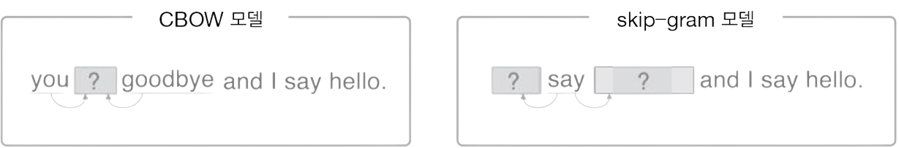
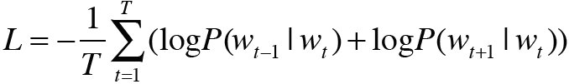
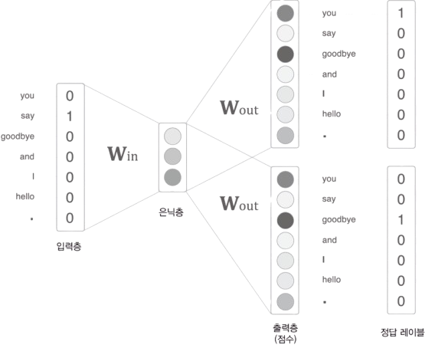
Chap3. word2vec - skip-gram
시소러스
통계 기반 기법
추론 기반 기법(word2vec)
skip-gram
- target으로부터 contexts를 추론
- 손실 함수값은 contexts 손실합의 평균
14

Slide 15
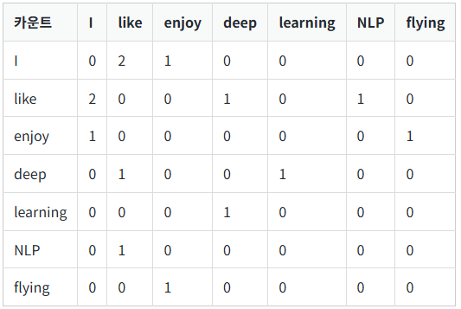

Chap3. word2vec – 통계 기반 vs. 추론 기반
시소러스
통계 기반 기법
추론 기반 기법(word2vec)
통계 기반 vs. 추론 기반
- 새로운 어휘가 추가되었을 때 단어의 분산표현 갱신은 추론 기반 기법이 효율적 - 단어의 유사성을 정량 평가 결과, 우열을 가릴 수 없었음 - word2vec은 유추 문제를 풀 수 있음: “king : queen = man : ?”
GloVe(Global Vectors for Word Representation)
I like deep learning. I like NLP. I enjoy flying.
- 추론 기반 기법과 통계 기반 기법을 융합한 단어 임베딩 모델 - 동시발생 행렬(Global Co-occurrence Matrix) 기반 - 행렬 분해 기반 방식으로 고차원 행렬을 저차원 벡터로 임베딩
window size = 1
15

Slide 16
Chap4. Word2vec 속도 개선
Embedding계층
네거티브 샘플링
활용 및 평가방법
16

Slide 17
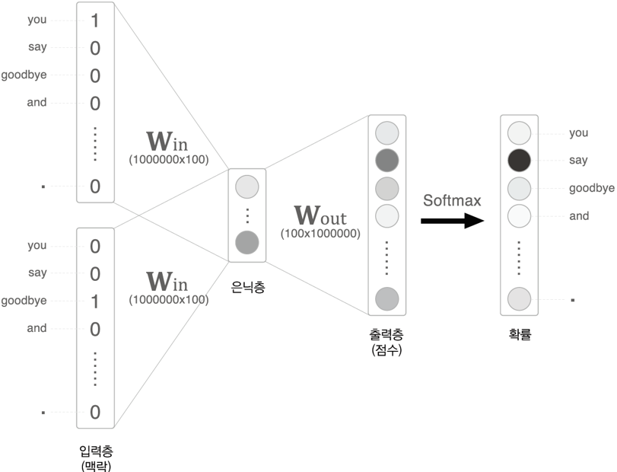
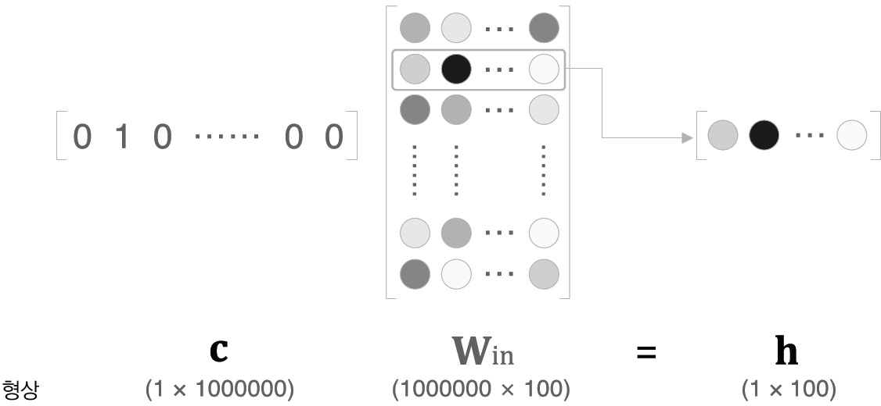
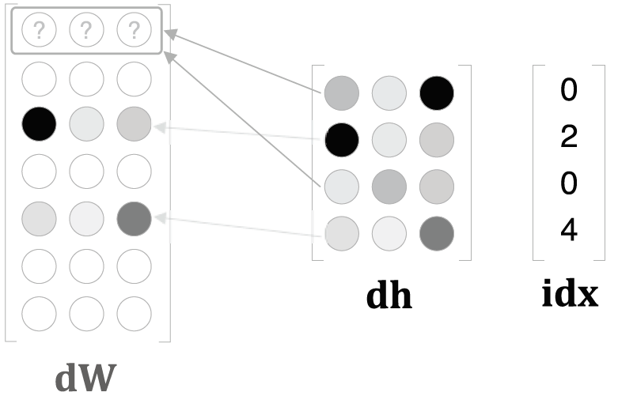

Chap4. word2vec 속도 개선 - Embedding계층
기존 CBoW의 문제점 1
$$w_{in}$$
- 문장 어휘와 은닉층 뉴런의 개수가 많아지면 입력층과 의 행렬 곱 계산량이 커져 병목 발생
문제점 개선 - Embedding계층
- 원핫 벡터와 가중치의 곱은 행벡터 추출과 동일
으로부터 인덱스에 해당하는 행만을 추출해 계산
- 역전파 과정에서 인덱스가 겹치는 경우를 고려하여 손실함수값을 할당이 아닌 더하기로 학습
$$w_{in}$$
인덱스가 겹친 원소의 경우
17

Slide 18
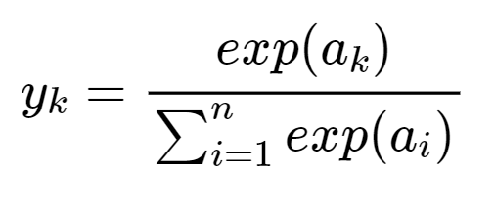
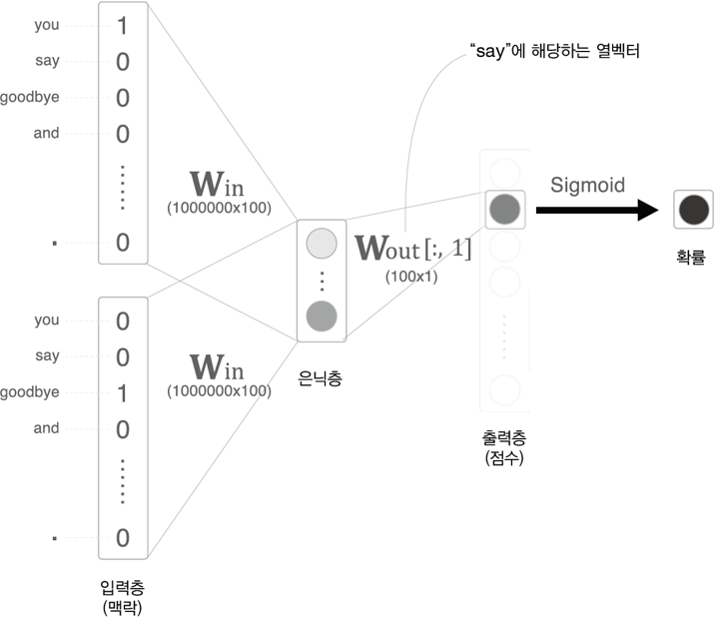
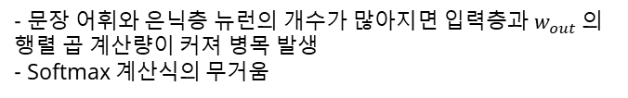
Chap4. word2vec 속도 개선 – 네거티브 샘플링
기존 CBoW의 문제점 2
- 문장 어휘와 은닉층 뉴런의 개수가 많아지면 입력층과 $w_{out}$의 행렬 곱 계산량이 커져 병목 발생
- Softmax 계산식의 무거움
Softmax: n개의 단어 중 k번째 단어일 확률
문제점 개선 - 네거티브 샘플링
- 다중 분류를 이진 분류로 근사
- Target에 해당하는 열벡터와 은닉층 뉴런의 내적을 계산(긍정적 예)
- Softmax가 아닌 Sigmoid함수 사용
18
Notes:
네거티브 샘플을 사용하는 이유: Softmax의 계산량을 줄이고 학습 속도를 높이기 위함
너무 적으면 학습이 부족하고, 샘플을 너무 많이 넣으면 원래 방식과 차이가 없어진다.(Softmax의 무거움)
적은 계산으로 일반화를 하는 것이 목적.

Slide 19
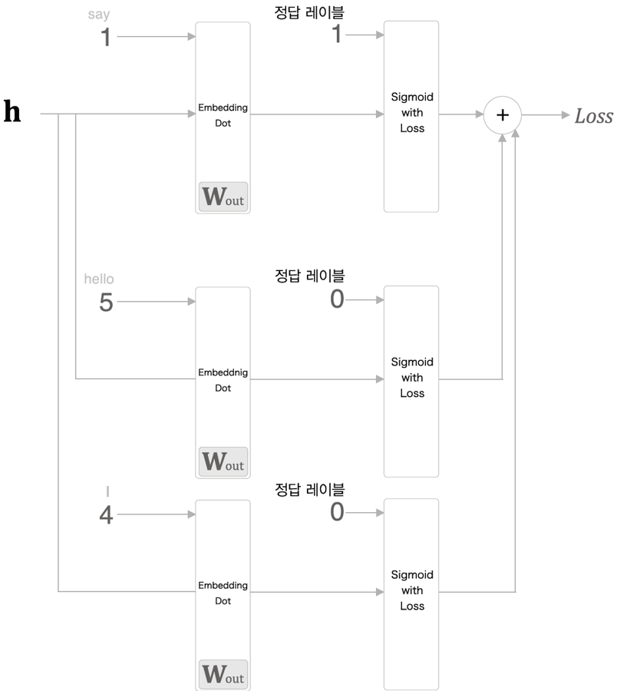
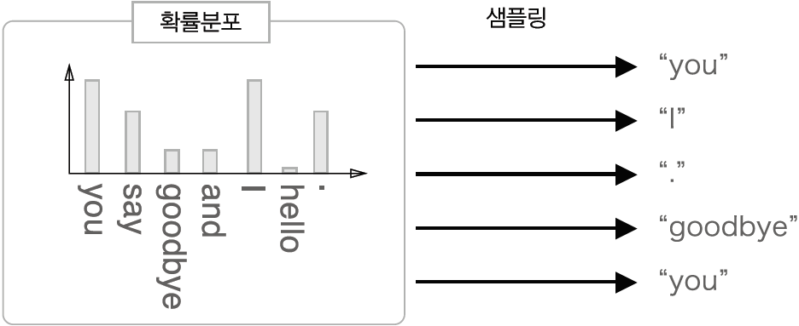
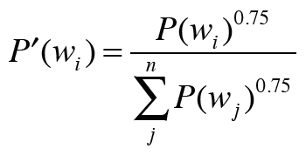
Chap4. word2vec 속도 개선 – 네거티브 샘플링의 샘플링 기법
네거티브 샘플링의 샘플링 기법
- 긍정적 예 이외에 부정적 예를 몇 개 학습
- 부정적 예는 적은 수를 샘플링
- 말뭉치의 단어 빈도를 기준으로 확률분포를 통해 샘플링
- 낮은 확률의 단어를 배제하지 않기 위해 각 요소를 제곱하여
확률 보정
- 각 손실을 모두 더한 값이 최종 손실
단어빈도 확률분포표
각 요소들의 확률보정
19
Notes:
위 사진은 CBoW의 네거티브 샘플링 방법이며, skip-gram 또한 동일하게 네거티브 샘플링이 가능하다. (target,context) 한개씩이 한 쌍이되어 진행하면된다.
Word2vec의 특성상 문장에서 단어의 순서나 어순을 고려하는게 아니다. 단어의 의미 잘 표현하는가를 벡터로 임베딩하는 것이 목적이다.

Slide 20
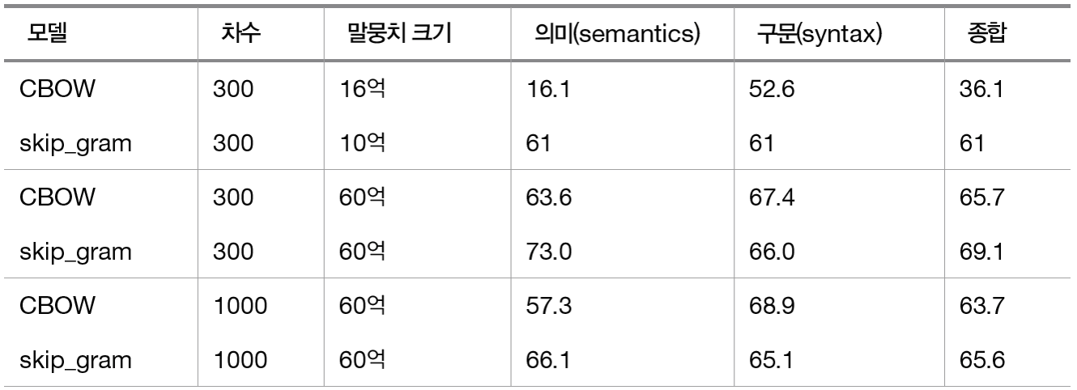
Chap4. word2vec – 활용 및 평가방법
Word2vec 활용
- 분산 표현을 이용하여 전이학습을 통해 다양한 분야에 활용
- 단어, 문장을 고정 길이 벡터로 변환 가능
- 고정 길이 벡터를 통해 머신러닝 시스템에 적용 가능
단어 벡터 평가 방법
- 단어의 분산표현 우수성을 실제 애플리케이션과 분리해 평가
- 단어의 유사성이나 유추 문제를 활용한 평가가 일반적
- 유사성 평가는 사람이 부여한 점수와 word2vec에 의한 코사인 유사도 비교
- 유추문제는 “king : queen = man : ?”같은 문제의 accuarcy 측정
유추 문제에 의한 단어 벡터의 평가 결과
20

Slide 21
Chap5. RNN
언어모델
RNN이란
BPTT
Truncated BPTT 미니배치 학습
RNNLM
언어모델 평가
21

Slide 22
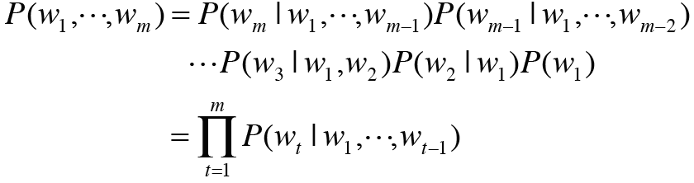
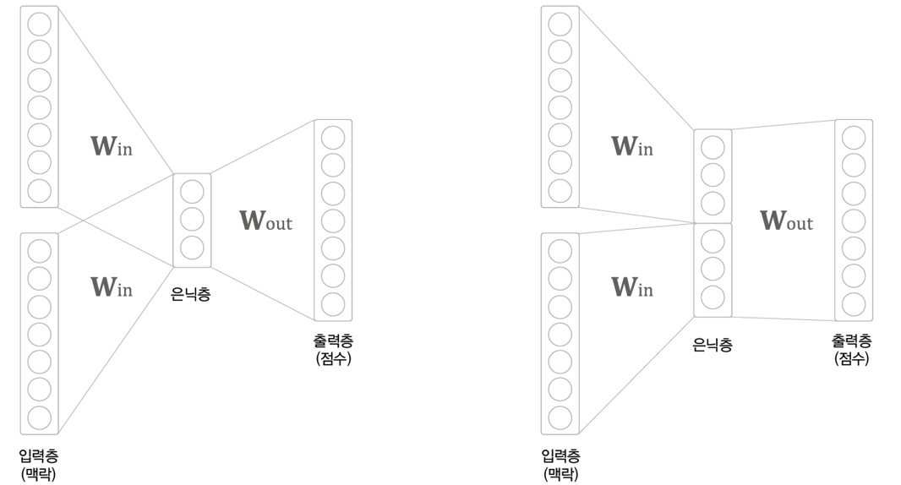
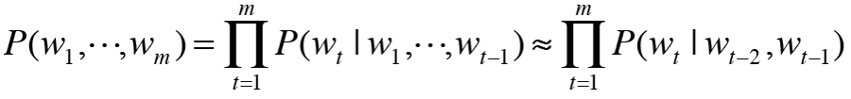
Chap5. RNN – 언어모델
언어 모델
- 특정 단어 시퀀스에 대해 단어 나열에 확률을 부여
- CBoW는 언어 모델로 부적합
CBoW가 언어모델로 부적합한 이유
- contexts 크기로 확률의 근삿값 계산 가능하지만 단어 순서 무시 - 단어 벡터를 concat을 통한 단어 순서를 고려할 수 있으나, 매개변수 증가, window size 한계 문제점 존재
22

Slide 23
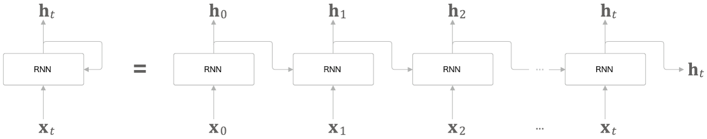

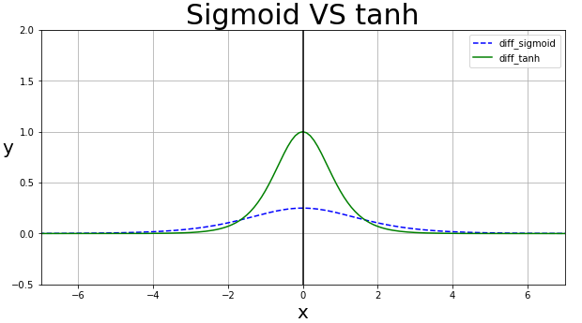
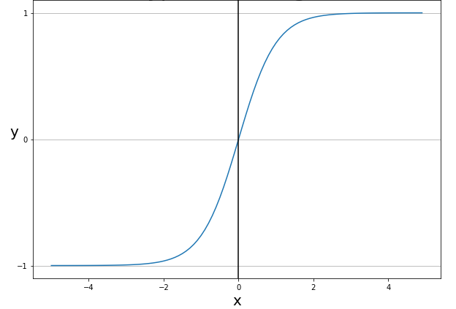
Chap5. RNN – RNN이란
Recurrent Neural Network, RNN
- 닫힌 경로가 존재하는 순환하는 신경망
- 이전 시각의 정보를 바탕으로 현 시각의 출력 계산
- 계층의 출력이 2개로 분기
- 은닉 상태 벡터 h는 활성화 함수로 tanh 사용
_{tanh 그래프}
_{sigmoid와 tanh 기울기 그래프}
23

Slide 24
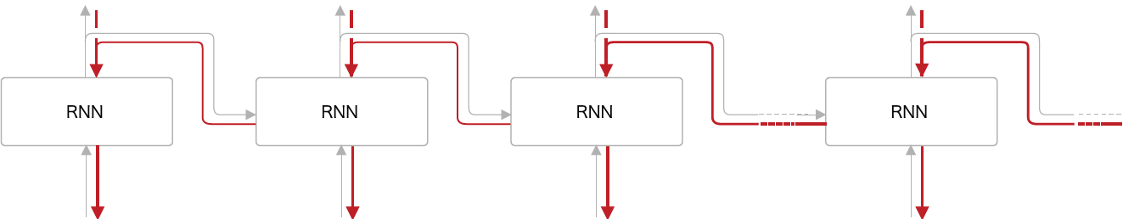
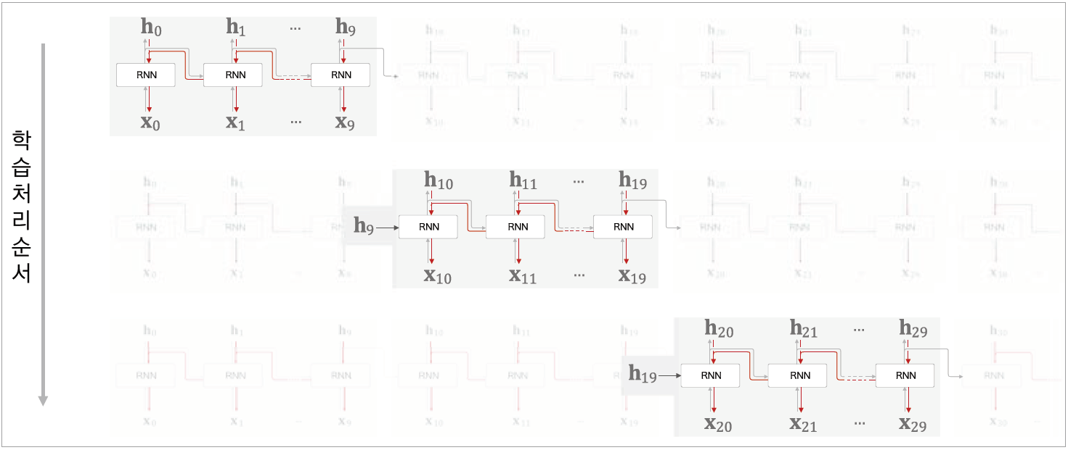
Chap5. RNN – BPTT
BPTT
- 시간 방향으로 펼친 신경망의 오차역전파법
- 큰 시계열 데이터를 처리할 시 역전파의 기울기가 불안정하고 계산량이 커짐
Truncated BPTT
- 큰 시계열 데이터를 블록 단위로 잘라서 만들어 오차역전파법 수행
- 순전파의 연결은 그대로 유지하며 역전파의 연결만 잘라냄
24

Slide 25
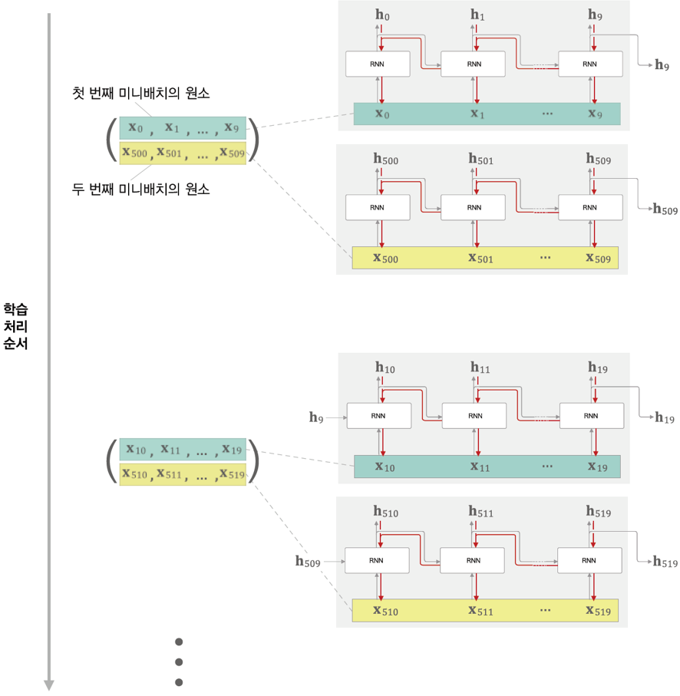
Chap5. RNN – Truncated BPTT 미니배치 학습
Truncated BPTT의 미니배치 학습
- 순차적인 데이터 입력을 위해 batch size에 맞게 offset 수행
- 데이터를 순서대로 입력하다 끝에 도달하면 다시 처음부터 입력
25
Notes:
데이터의 순차적 입력이 중요한 RNN에서 미니배치를 사용하여 병렬로 계산시 , 현재 예시에서 500만큼 offset한 시각의 첫 처리는 이전 은닉 상태 벡터(h499)를 받지 못한 상태에서 계산이 진행되는데,
이게 상관없는건지? -> 감안하고 쓰는거임

Slide 26
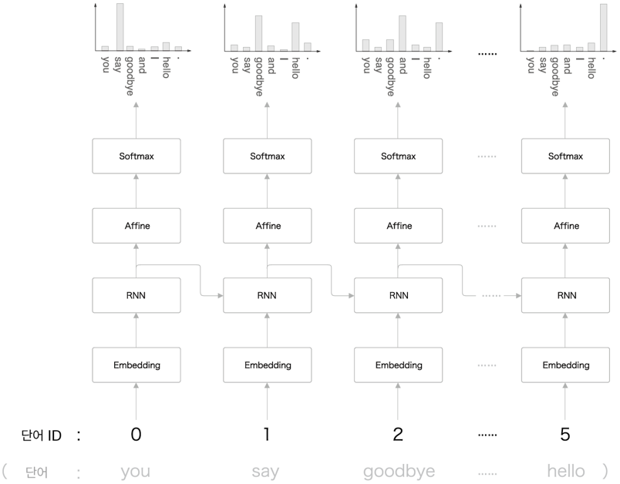
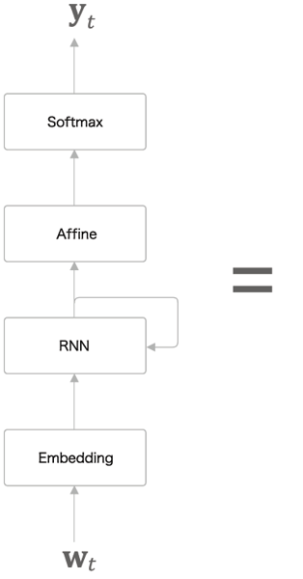
Chap5. RNN – RNNLM
RNNLM
- RNN을 사용한 언어 모델
- RNN계층의 출력은 분기
- 이전 시각들의 정보를 인코딩해 저장하여 현재(다음) 시각에 활용
- 모든 시각의 손실을 합산해 평균한 값이 최종 손실
26
Notes:
논리적으로 N개의 시각이 있다면 각 계층도 N개가 있는 것이 됨. 물리적으로는 하나의 계층을 공유하여 재사용할 수 있음

Slide 27



Chap5. RNN – 언어 모델 평가
퍼플렉서티(perplexity)
- 언어 모델의 예측 성능을 평가하는 척도로 자주 이용
- 확률의 역수를 취한 값
- 퍼플렉서티는 분기 수(단어의 후보 개수)를 의미 - 퍼플렉서티 값이 낮다고 해서 무조건 문맥적으로 자연스러운 문장은 아님
- 다른 의미적 평가 지표를 함께 활용하면 더 정확한 평가 가능
모델 1 퍼플렉서티: 1 / 0.8 = 1.25
모델 2 퍼플렉서티: 1 / 0.2 = 5.0
27
Notes:
퍼플렉서티 값이 낮더라도 문맥적 품질 보장 x, 과적합 가능성

Slide 28
사전 세미나 코멘트
본 세미나에 반영함 | 시소러스에서 단점으로 높은 인적 비용 언급에 대한 설명 - 3p 점별 상호정보량(PMI)를 쓰는 이유 - 7p 퍼플렉서티가 낮을수록 성능이 좋다고 했는데, 퍼플렉서티가 높다고 해서 모델 성능이 좋지 않은 것이 맞는지 - 27p, 31p 네거티브 샘플링 기법에서 부정적 예를 샘플링 할 때, 다른 방법이 있는지 - 30p
그 외 코멘트 | 분산 표현이 정확히 어떤 의미인지 - 분포 가설을 바탕으로 단어를 특정 차원에서 벡터로 나타낸 것이므로, 각 단어 벡터를 특정 차원에 분산시켜 표현했기 때문에 분산 표현이라고 정의했다고 생각 통계 기반 기법과 추론 기반 기법이 아예 다르다고 생각하는지 - 기본적으로 둘 다 분포 가설에 기초를 하기 때문에, 계산 방법이나 방향은 달라도 근본은 같다고 생각 통계 기반 기법과 추론 기반 기법의 차이점과 장단점이 무엇인지 - 말뭉치의 어휘가 변경되었을 때 통계 기반 기법은 처음부터 일련의 과정을 거쳐야 함. 추론 기반 기법의 경우 신경망 학습의 방식으로 이루어지므로 학습했던 매개변수 가중치를 초깃값으로 미니배치 학습을 하면 됨. 따라서 추론 기반 기법이 학습 방면에서 효율적 CBoW와 skip-gram 중 어떤 모델이 더 좋다고 판단하는지 - 더 많은 contexts를 추론하는 skip-gram이 더 뛰어날 것으로 생각. 매개변수 면에서는 CBoW가 더 유리 word2vec에서 윈도우 사이즈를 최대로 하면 안되는지 - 맥락에서 중요하지 않은(연관 없는) 단어들까지 모두 고려하기 때문에 의미적 관계가 약해짐 네거티브 샘플링에서 확률보정으로 0.75제곱을 했는데, 이유가 무엇인지 - 하이퍼파라미터이고 조정가능 Truncated BPTT 에서 역전파가 잘려 있는데 이 경우 역전파가 잘 전달되는 것이 맞는지 - 순전파가 시각 끝까지 처리 후 역전파 수행, 각 블록의 마지막 시각의 출력을 이용한 블록단위 계산을 통해 기울기 소실/폭발 방지 Truncated BPTT 미니배치 학습에서, 두번째 미니배치의 경우 이전 시각의 정보를 못 받는데 학습이 가능한지 - RNN의 특성상 순차적 입력은 필수적. 감안하고 미니배치를 씀 통계 기반 기법과 추론 기반 기법의 차이점과 장단점이 무엇인지 - 추론 기반 기법이 학습 방면에서 효율적, 미니배치 처리 여부의 차이점 존재 word2vec에서 윈도우 사이즈를 크게 하면 안되는지 - 맥락에서 중요하지 않은 단어들까지 모두 고려하기 때문에 의미적 관계가 약해짐 발표 흐름을 만들 것
28

Slide 29
감사합니다
석사과정 이승건
29

Slide 30

Appendix
네거티브 샘플링의 다른 샘플링 기법
1. 균등 샘플링(Uniform Sampling) - 모든 단어를 동일한 확률로 샘플링 - 단순하지만, 빈도가 낮은 단어도 과도하게 샘플링 될 가능성
2. 유니그램 샘플링(Unigram Sampling) - 말뭉치 내 단어 빈도를 기반으로 샘플링 - 고빈도 단어가 더 자주 샘플링 - 너무 많이 등장하는 단어는 학습을 방해할 수 있음
3. 빈도 기반 샘플링(Frequency-based Negative Sampling) - 특정 빈도 이하의 단어를 일정 확률로 무시 또는 제거하는 방식 - 저빈도 단어가 적게 학습되는 문제 방지 - 고빈도 단어의 과적합을 막음
4. 노이즈 대비 샘플링(Noise Contrastive Estimation Sampling) - 진짜 데이터와 가짜 데이터를 구별하도록 확률 모델을 학습하는 방법 - 일반적인 네거티브 샘플링보다 더 정교하게 샘플링 수행 - 계산량이 많아지는 단점 존재
5. 중요도 샘플링 (Importance Sampling) - 어떤 단어가 중요한지 고려하여 가중치를 부여하는 방식
- 특정 도메인에서는 중요한 단어를 더 많이 포함하도록 조정 가능
30
Notes:
퍼플렉서티 값이 낮더라도 문맥적 품질 보장 x, 과적합 가능성

Slide 31
Appendix
BERTScore: Evaluating Text Generation with BERT(2019)
BERTScore
- 사전 훈련된 BERT 임베딩을 활용하여 문장 간 의미적 유사성을 평가하는 지표 - contexts와 semantics를 고려한 평가가 가능
- 퍼플렉서티와 함께 사용하면 모델의 확률적 성능에 더해 의미적 자연스러움까지 평가
기존 평가 지표
BLEU, ROUGE 등의 기존 평가 지표는 단어 일치 기반이므로 이 문장을 정답으로 평가하지 못함
언어 모델 출력
정답
난 너를 좋아해
나는 너를 좋아해
BERTScore
의미적으로 동일하므로 정답으로 처리할 가능성이 높음
31
Notes:
퍼플렉서티 값이 낮더라도 문맥적 품질 보장 x, 과적합 가능성

